Slide 1
Chapter 5
PHP จัดการฐานข้อมูลด้วย MySQLi ร่วมกับ Bootstrap

Slide 2

ติดตั้ง

Slide 3
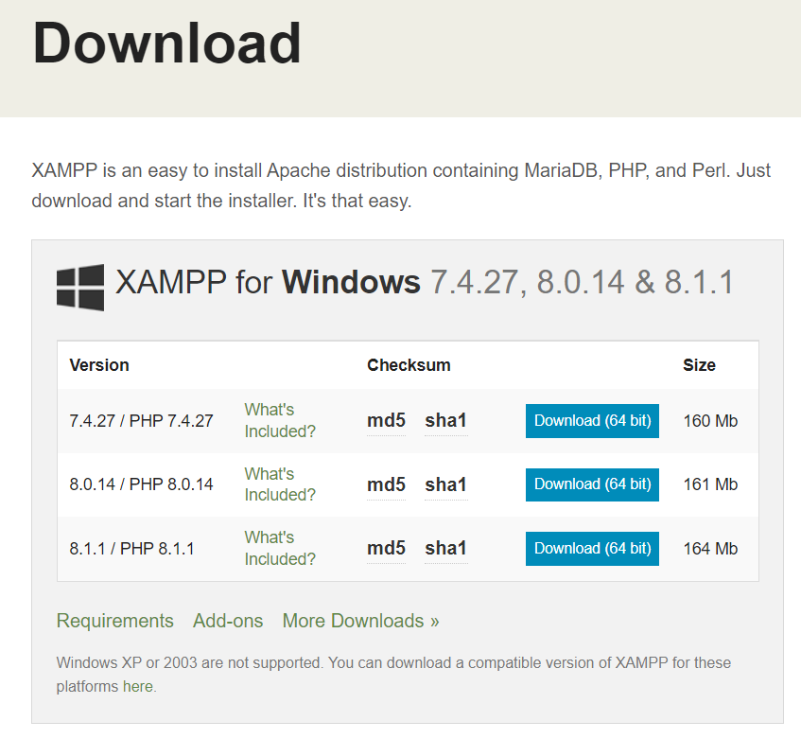
การติดตั้ง XAMPP
Download XAMPP
1. https://www.apachefriends.org/download.html

Slide 4
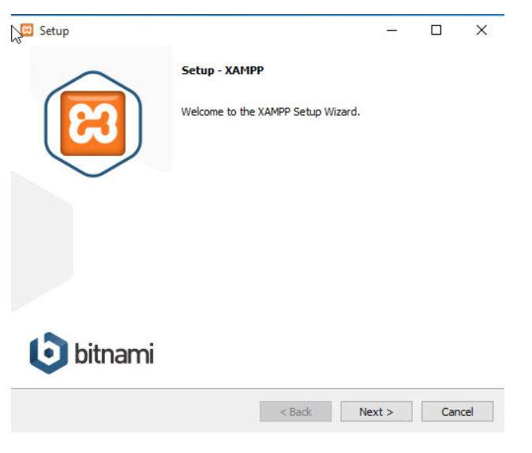
การติดตั้ง XAMPP
2. ทำการติดตั้ง คลิก Next

Slide 5
การติดตั้ง XAMPP
3. ทำการเลือก Components ที่เราต้องการ - Apache / MySQL

Slide 6
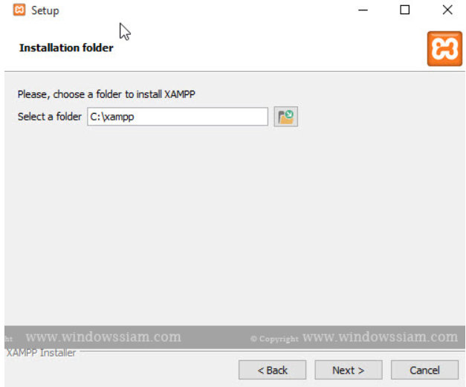
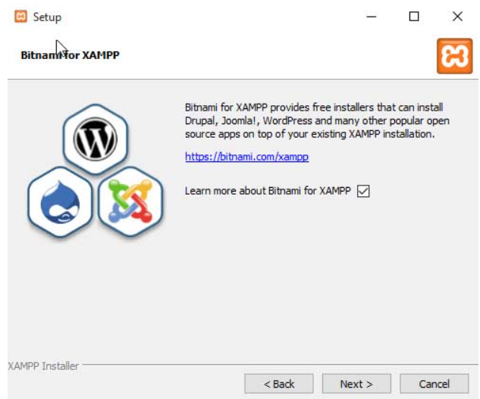
การติดตั้ง XAMPP
4. เลือก Path ในการติดตั้ง XAMPP

Slide 7
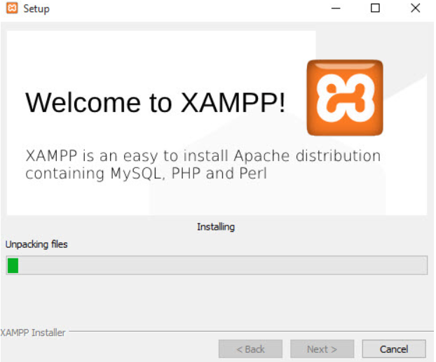
การติดตั้ง XAMPP
5. รอทำการติดตั้ง

Slide 8
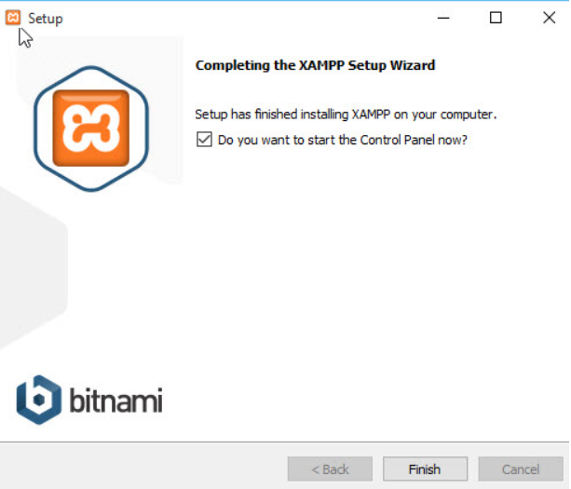
การติดตั้ง XAMPP
6. ทำการติดตั้งเรียบร้อย และทำการ Restart Computer 1 ครั้ง

Slide 9
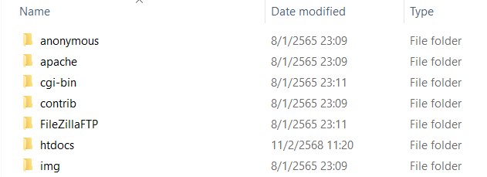
การติดตั้ง XAMPP
8. Code ต่างๆ ให้เอามาไว้ที่ C:\xampp\htdocs\
Note : หลังจากที่ลง xampp เราสามารถสร้าง Folders และไฟล์ต่างๆได้ใน htdocs

Slide 10
การจัดการฐานข้อมูล MariaDB/MySQL ด้วย PhpMyAdmin

Slide 11
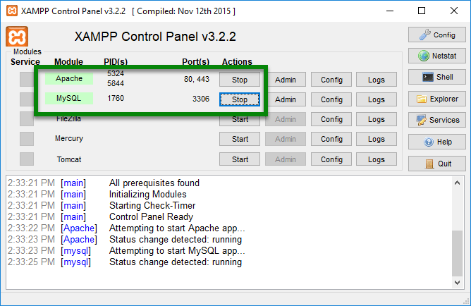
การจัดการฐานข้อมูล MariaDB/MySQL ด้วย PhpMyAdmin
เปิดส่วนควบคุมของ XAMPP ขึ้นมา โดยไปที่ Start>XAMPP>XAMPP Control Panel
คลิกที่ปุ่ม Start ที่โมดูล Apache
คลิกที่ปุ่ม Start ที่โมดูล MySQL เมื่อเปิดระบบ ให้ทำการคลิกที่ Admin เพื่อเข้าสู่หน้า PhpMyAdmin

Slide 12
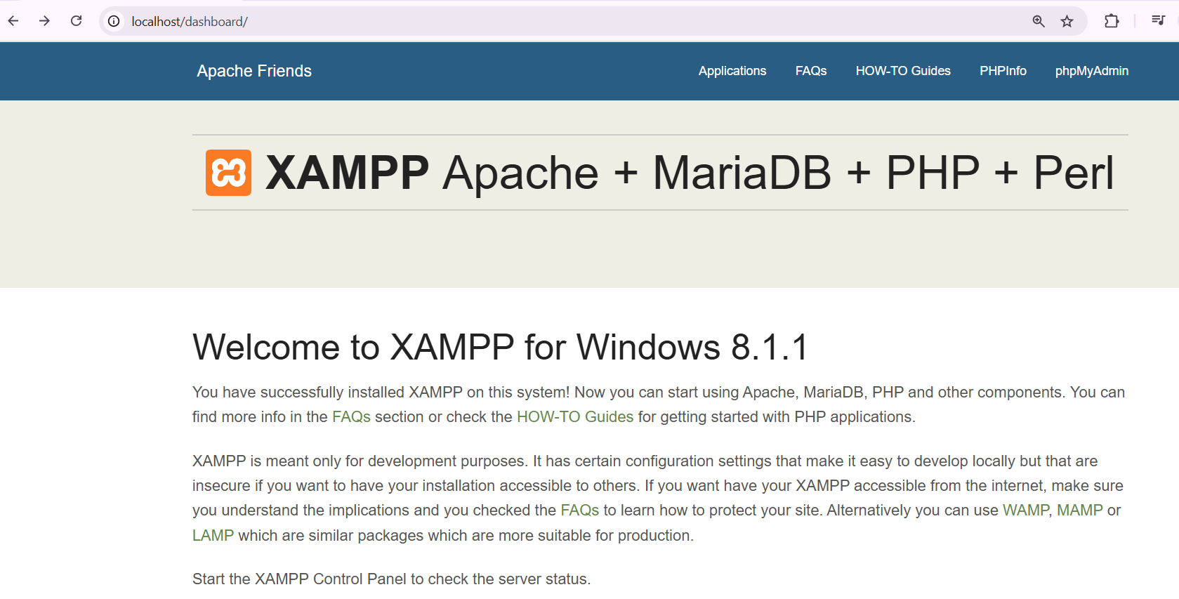
การจัดการฐานข้อมูล MariaDB/MySQL ด้วย PhpMyAdmin
พิมพ์ localhost เลือก phpmyadmin

Slide 13

เริ่มต้นการสร้างฐานข้อมูล

Slide 14
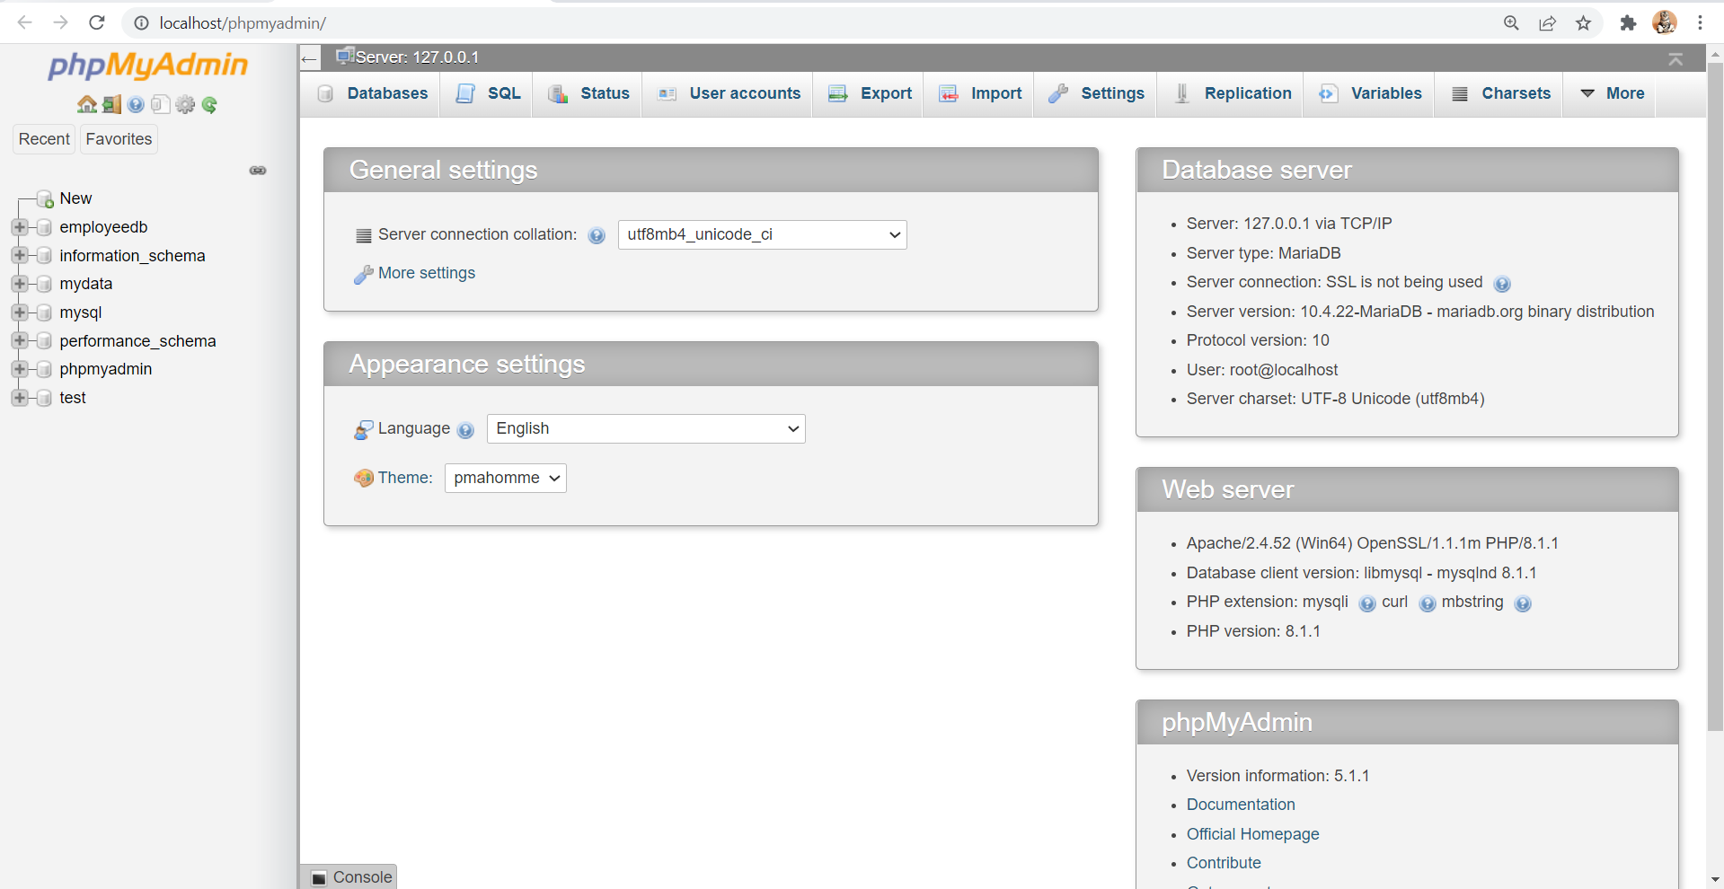
เริ่มต้นการสร้างฐานข้อมูล
คลิกที่ General Settings เลือกรูปแบบ utf8_unicode_ci

Slide 15
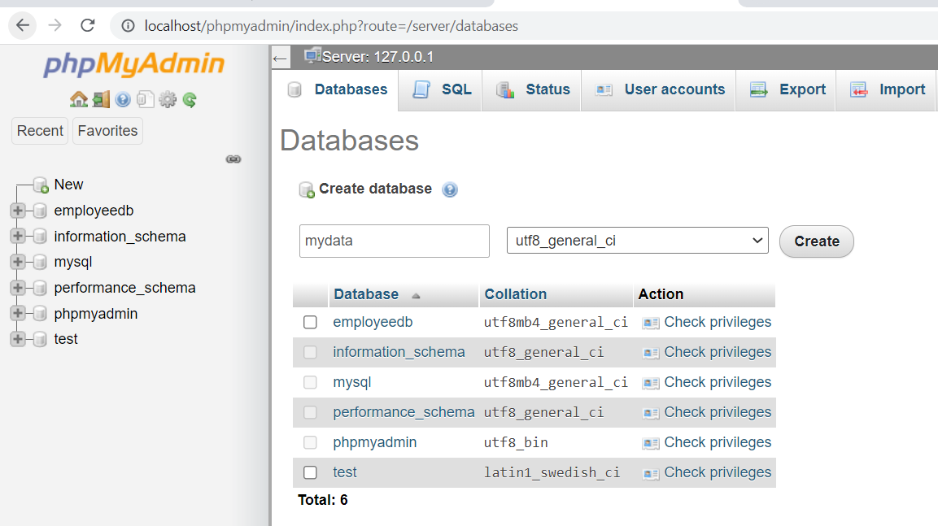
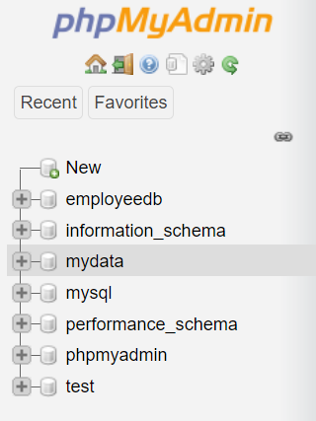
เริ่มต้นการสร้างฐานข้อมูล
ไปที่แท็บ database สร้างฐานข้อมูล ตั้งชื่อ “mydata”
เลือกรูปแบบภาษา utf8_unicode_ci

Slide 16
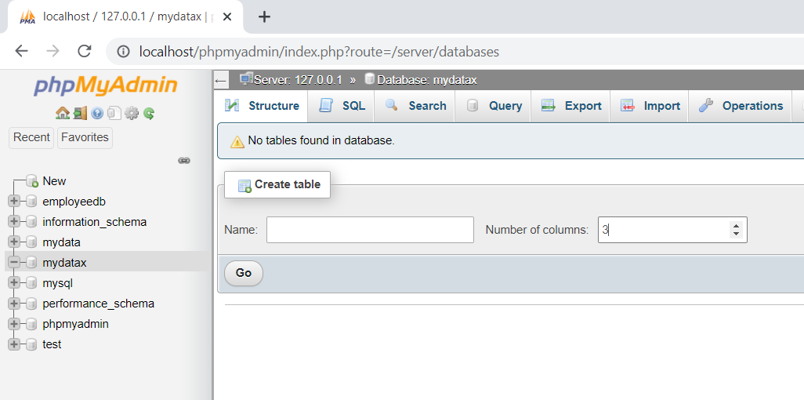
สร้างตาราง
สร้างตารางเพื่อเก็บข้อมูล พนักงาน ตั้งชื่อตาราง : “employees”
employees

Slide 17
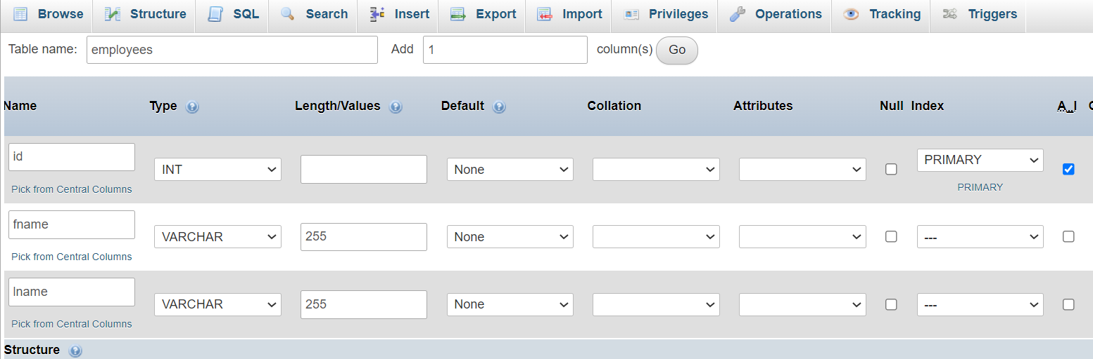

กำหนดรายละเอียดตาราง employees
ออกแบบโครงสร้างของตาราง
รหัสพนักงาน (id) ชนิดเป็น int กำหนด เป็น PRIMARY
ชื่อ (fname) ชนิดเป็น VARCHAR ความยาว 255
นามสกุล (lname) ชนิดเป็น VARCHAR ความยาว 255

Slide 18
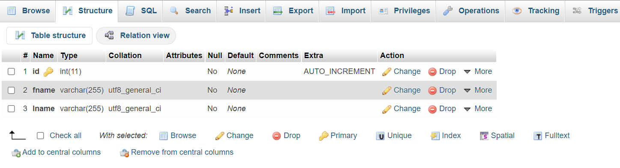
ผลลัพธ์ที่ได้
ระบบก็จะทำการสร้างตาราง employees

Slide 19
เชื่อมต่อกับฐานข้อมูล

Slide 20
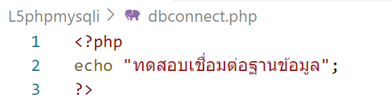
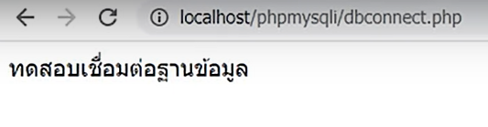
เชื่อมต่อกับฐานข้อมูล
สร้างโฟลเดอร์ L5phpmysqli เก็บไว้ใน htdocs
สร้างไฟล์ dbconnect.php
พิมพ์ echo ให้แสดงข้อความ “ทดสอบการเชื่อมต่อฐานข้อมูล”

Slide 21
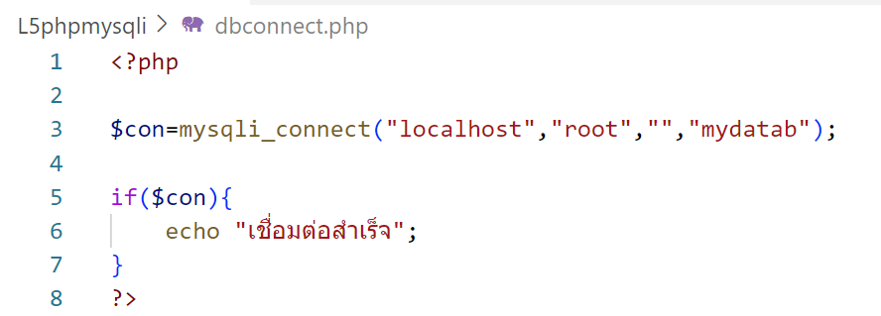
เชื่อมต่อกับ ฐานข้อมูล
เชื่อมต่อกับฐานข้อมูลโดยใช้ ฟังก์ชัน mysqli_connect()
Password
ไมได้กำหนด
ชื่อฐานข้อมูล

Slide 22
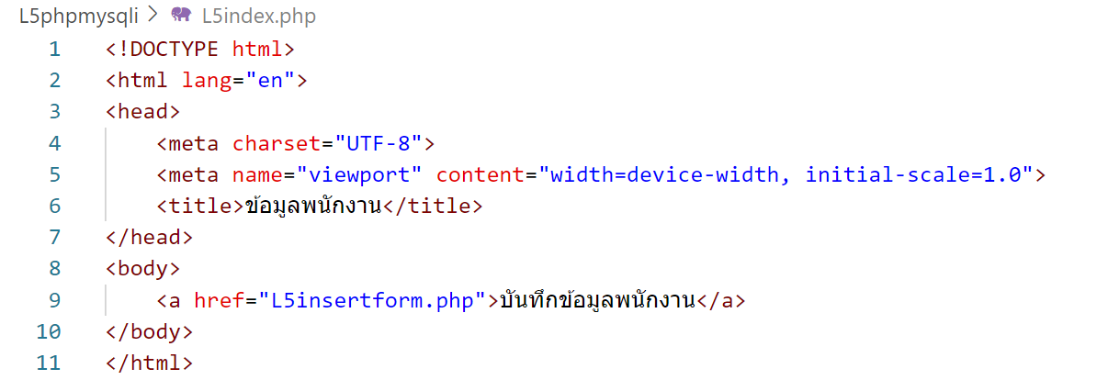
สร้างแบบฟอร์มบันทึกข้อมูล
สร้างไฟล์ L5index.php (เป็นหน้าแรก)
สร้างไฟล์ L5insertform.php (เป็นไฟล์ที่ใช้ในการแสดงแบบฟอร์ม)

Slide 23
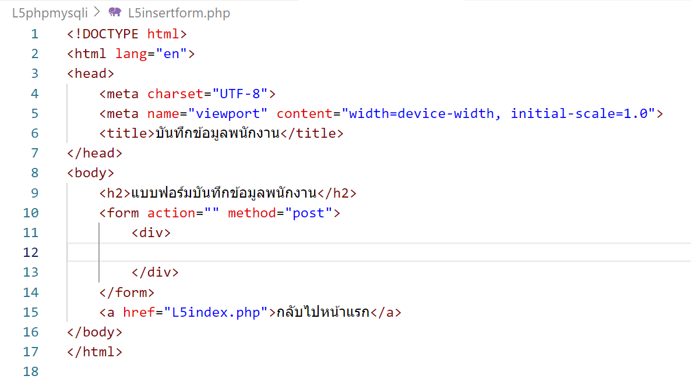
สร้างแบบฟอร์มบันทึกข้อมูล
ไฟล์ L5insertForm.php เป็นฟอร์มเพื่อทำการแสดงผลแบบฟอร์มบันทึกข้อมูล

Slide 24
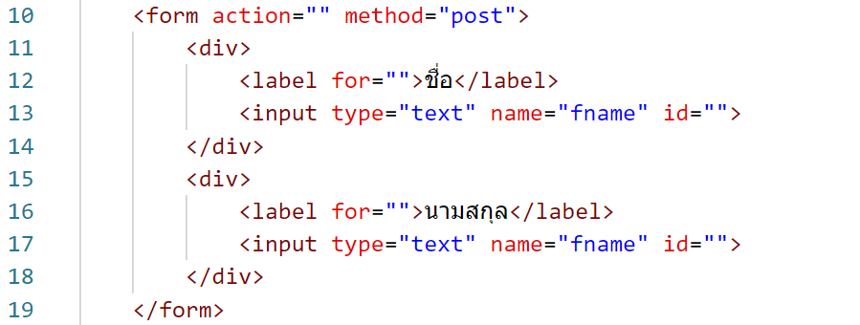
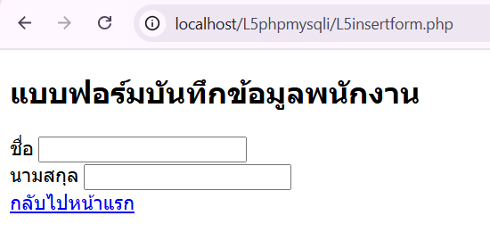
สร้างแบบฟอร์มบันทึกข้อมูล
ไฟล์ L5insertForm.php ทำการสร้างแบบฟอร์มข้อมูล โดยมีรายละเอียดดังนี้
ชื่อ และ นามสกุล

Slide 25
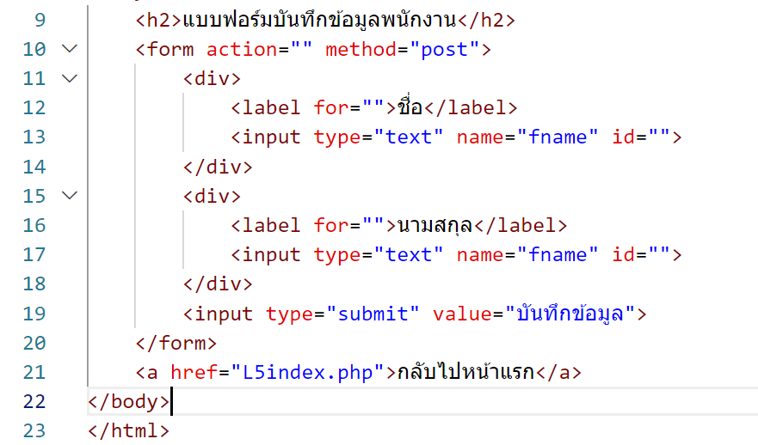
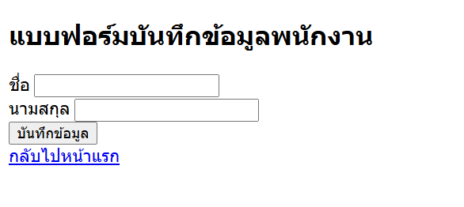
สร้างแบบฟอร์มบันทึกข้อมูล
ไฟล์ L5insertForm.php
สร้างปุ่ม submit

Slide 26
สร้าง File
L5insertData.php

Slide 27
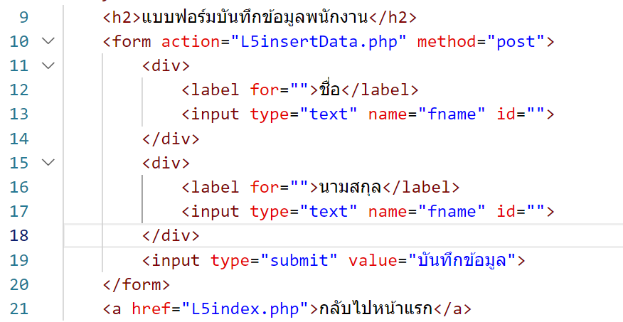
สร้างแบบฟอร์มบันทึกข้อมูล
สร้างไฟล์ L5insertData.php

Slide 28
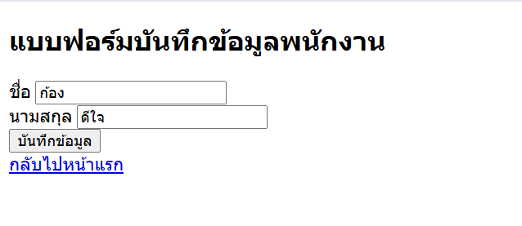
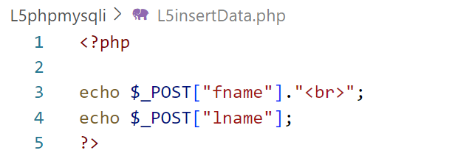
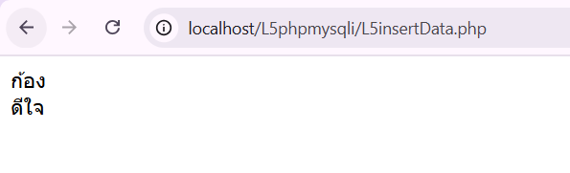
สร้างแบบฟอร์มบันทึกข้อมูล
ไฟล์ L5insertData.php
(รับค่าที่ส่งจากแบบฟอร์มบันทึกข้อมูล)

Slide 29

ตกแต่งเว็บด้วย bootstrap
ไปที่ไฟล์ L5insertForm.php

Slide 30
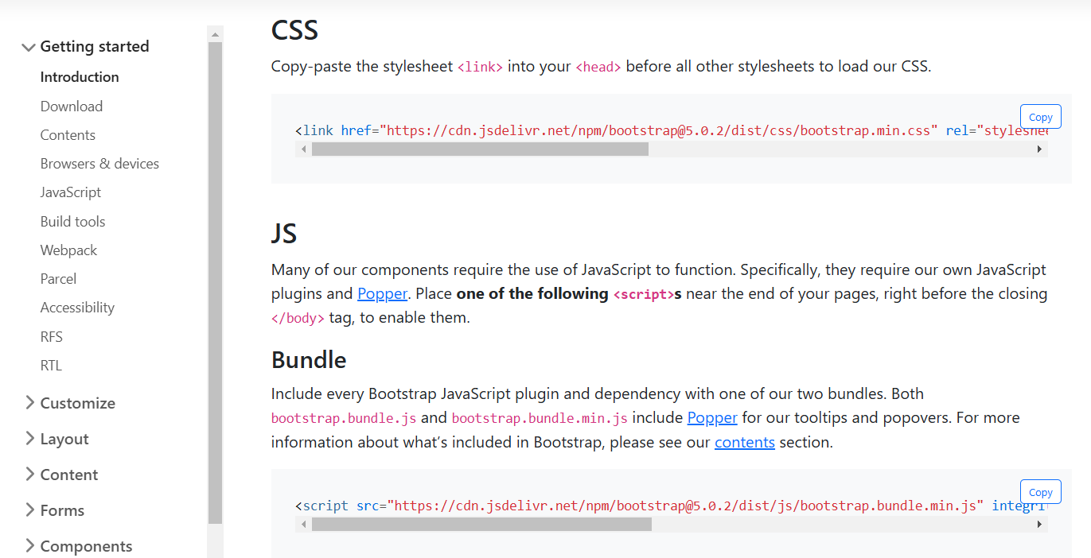
ตกแต่งเว็บด้วย bootstrap
ไปที่หน้าเว็บ
https://getbootstrap.com/docs/5.0/getting-started/introduction/

Slide 31
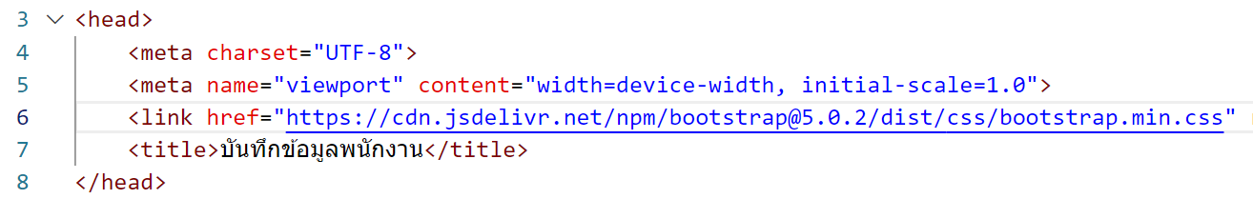
ตกแต่งเว็บด้วย bootstrap
ไปที่ไฟล์ L5insertForm
วาง Code Css ในส่วนของ head

Slide 32
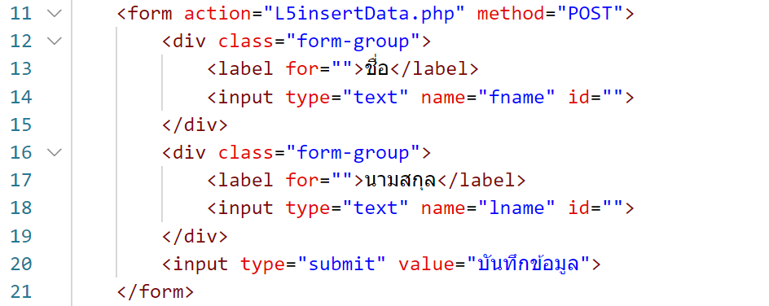
ตกแต่งเว็บด้วย bootstrap
ตกแต่งฟอร์ม L5insertForm.php

Slide 33
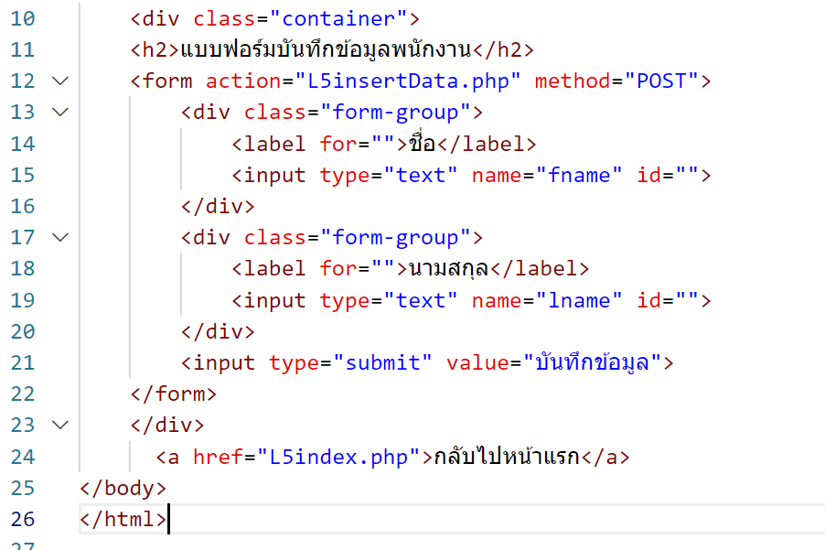
ตกแต่งเว็บด้วย bootstrap
ไฟล์ L5insertForm.php สร้าง Div Class Container
ย้ายเนื้อหาในฟอร์ม ให้อยู่ภายใต้ div class Container

Slide 34
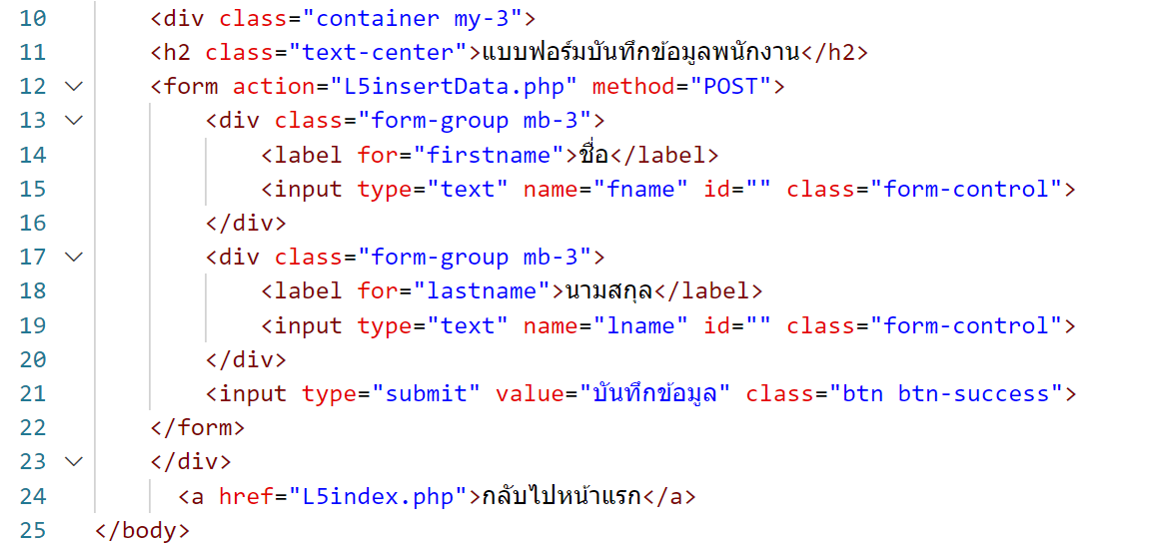
ตกแต่งเว็บด้วย bootstrap
ตกแต่งฟอร์ม L5insertForm.php ให้สวยงาม

Slide 35
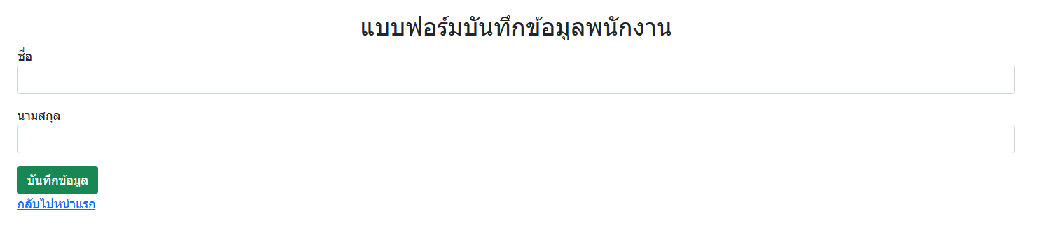
ตกแต่งเว็บด้วย bootstrap
ผลลัพธ์ ตกแต่งฟอร์ม
ก่อนตกแต่งฟอร์ม
หลังตกแต่งฟอร์ม

Slide 36
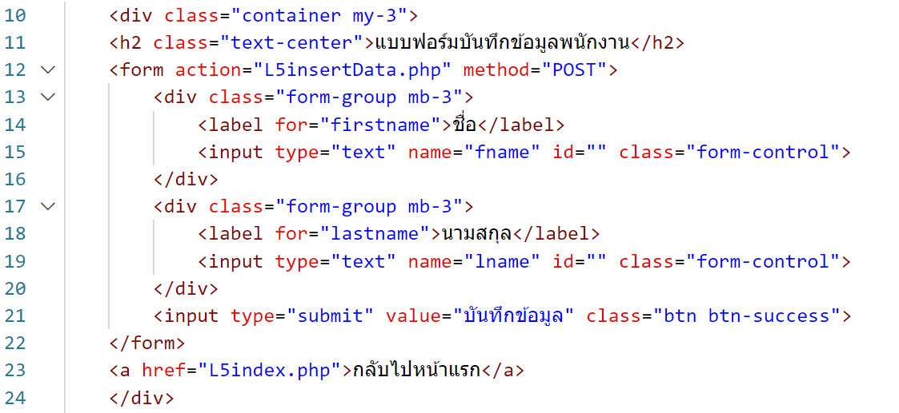
ตกแต่งเว็บด้วย bootstrap
ไปที่ไฟล์ L5insertForm.php ย้ายตำแหน่ง เมนู “กลับไปหน้าแรก” ให้อยู่ภายใต้ div

Slide 37
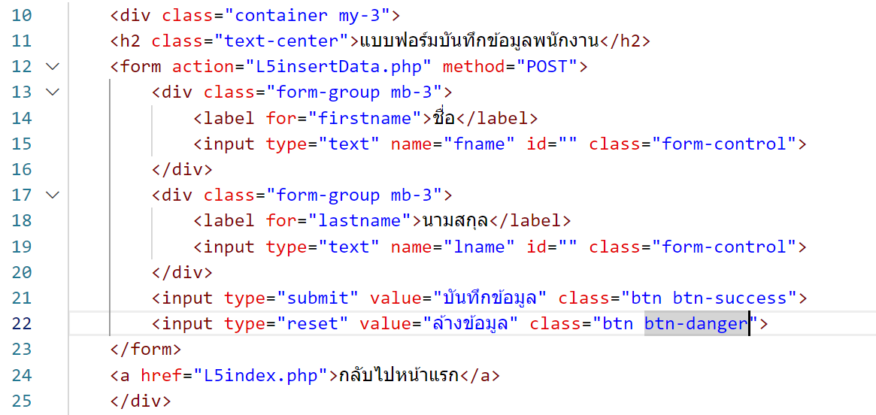
ตกแต่งเว็บด้วย bootstrap
เพิ่ม ปุ่ม “ล้างข้อมูล” ที่ไฟล์ L5insertForm.php

Slide 38
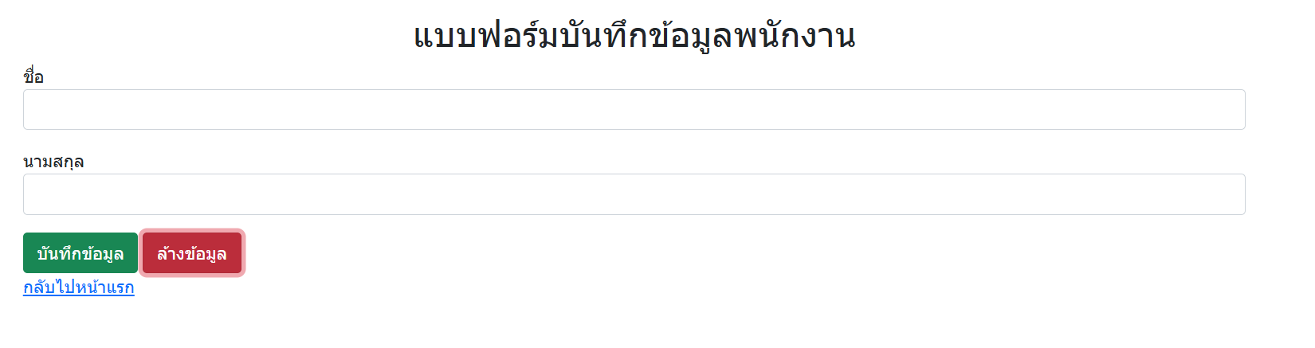
ตกแต่งเว็บด้วย bootstrap
ผลลัพธ์ การเพิ่ม ปุ่ม “ล้างข้อมูล”

Slide 39
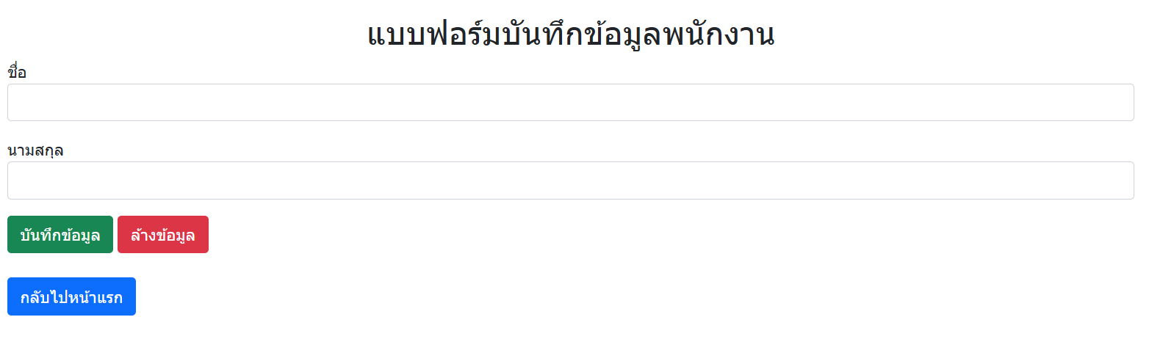
ตกแต่งเว็บด้วย bootstrap
ใส่ ปุ่ม ให้กับ “กลับไปหน้าแรก” ที่ไฟล์ L5insertForm.php

Slide 40
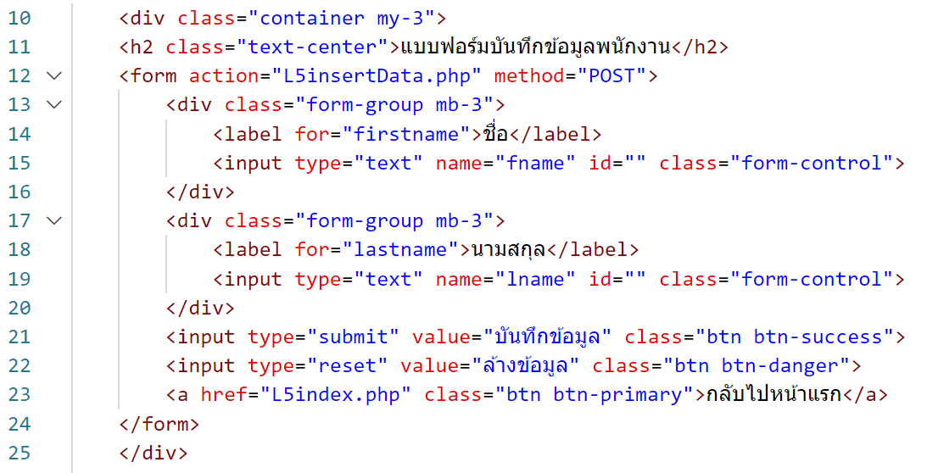
ตกแต่งเว็บด้วย bootstrap
ย้ายปุ่ม “กลับไปหน้าแรก” ไปรวมกับ ปุ่ม บันทึกข้อมูล และ ล้างข้อมูล ที่ไฟล์ L5insertForm.php

Slide 41
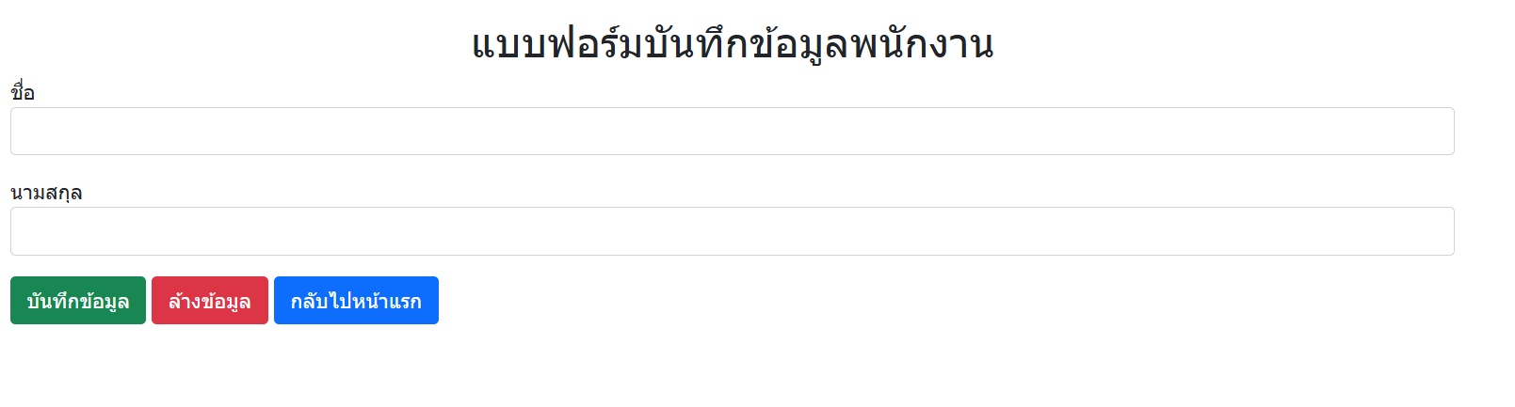
ตกแต่งเว็บด้วย bootstrap
ผลลัพธ์

Slide 42
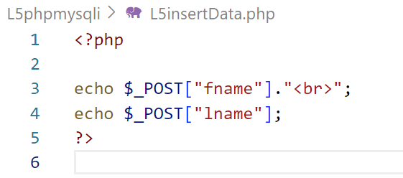
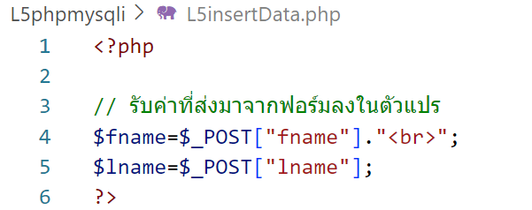
บันทึกข้อมูล (TextField)
ไปที่ไฟล์ insertData.php

Slide 43
บันทึกข้อมูล (TextField)
ไปที่ไฟล์ L5insertData.php

Slide 44
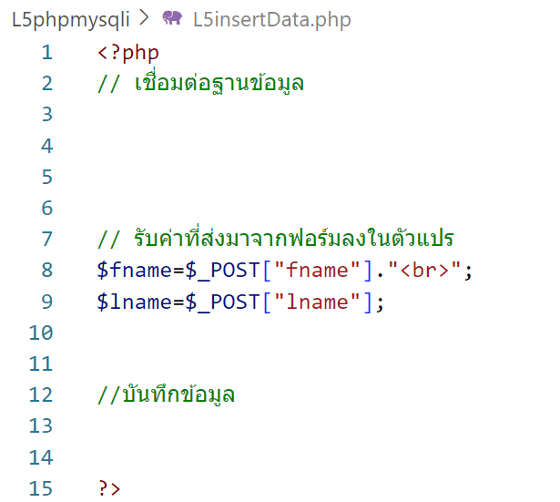
บันทึกข้อมูล (TextField)
ไปที่ไฟล์ L5insertData.php รับค่าที่ส่งมาจากฟอร์มลงในตัวแปร
;

Slide 45
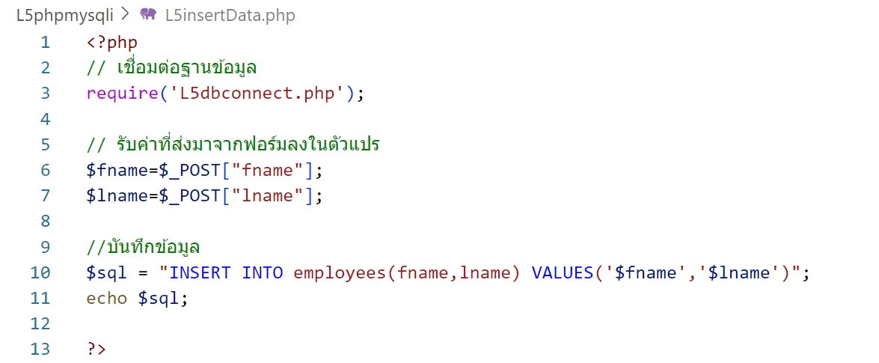
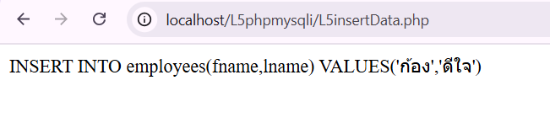
บันทึกข้อมูล (TextField)
ไฟล์ L5insertData.php ทำการเชื่อมต่อฐานข้อมูล และ บันทึกข้อมูล
;

Slide 46
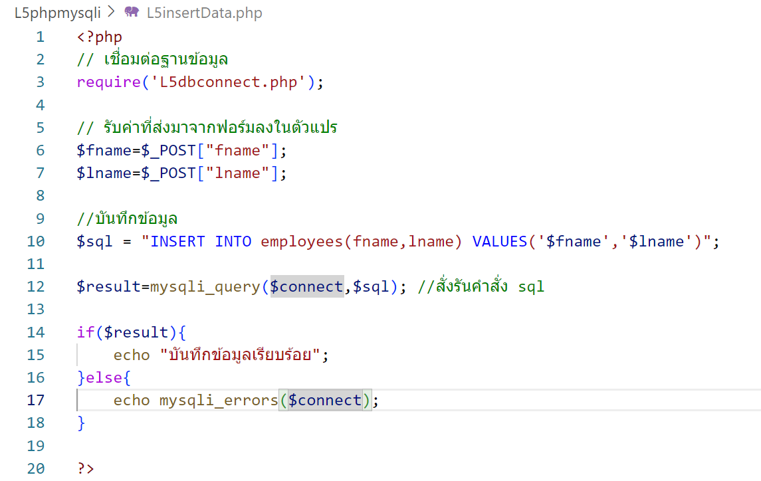
บันทึกข้อมูล (TextField)
ไปที่ไฟล์ L5insertData.php บันทึกข้อมูลในฐานข้อมูล

Slide 47
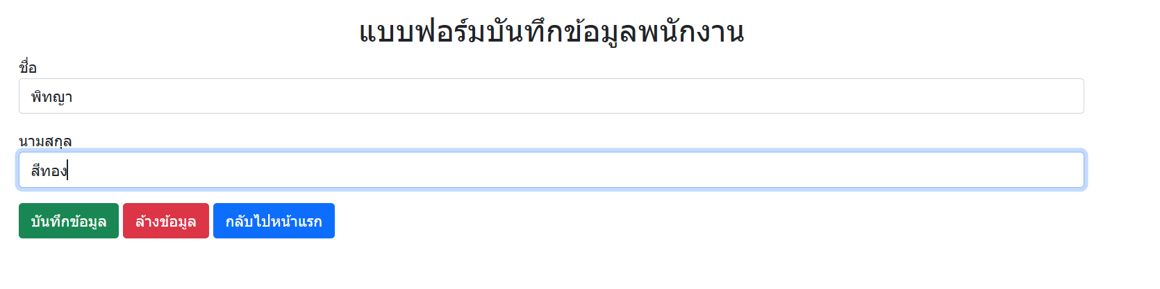
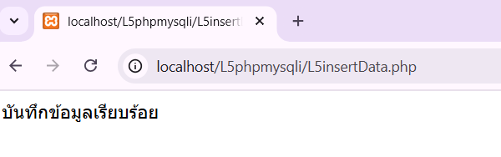
บันทึกข้อมูล (TextField)
ทดสอบการบันทึกข้อมูล
บุญศิริ
มะสัน

Slide 48
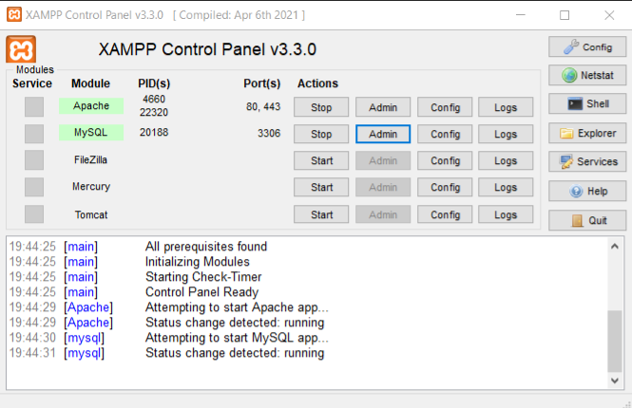
ตรวจสอบ
คลิกที่ admin ใน MySQL

Slide 49
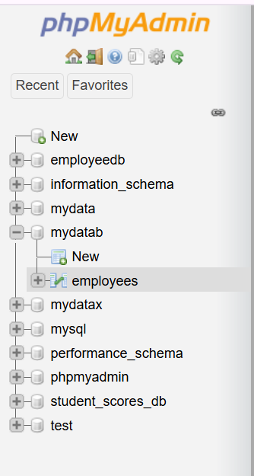

ตรวจสอบ
คลิกที่ Database ที่สร้างขึ้น ชื่อ mydatab
เลือกหัวข้อ employees >> Browse

Slide 50

เพิ่มข้อมูลพนักงาน
เพิ่มข้อมูล เพศ และ ทักษะ ในฐานข้อมูลที่สร้างไว้

Slide 51


เพิ่มข้อมูลพนักงาน
เพิ่มข้อมูลพนักงาน 2 คอลัมน์ ในฐานข้อมูล

Slide 52

เพิ่มข้อมูลพนักงาน
เพิ่มหัวข้อ เพศ (gender) กำหนดชนิดเป็น VARCHAR ความยาว 20
เพิ่มหัวข้อ ทักษะ (skills) กำหนดชนิดเป็น VARCHAR ความยาว 20

Slide 53

เพิ่มข้อมูลพนักงาน
ผลลัพธ์

Slide 54

ตกแต่งเว็บด้วย bootstrap
เพิ่มฟอร์มบันทึกข้อมูลเกี่ยวกับ เพศ (gender) ด้วยปุ่ม radio ที่ไฟล์ L5insertForm.php

Slide 55

เพิ่มตัวแปร
รับค่าที่ส่งมาจากฟอร์มลงในลงในตัวแปร เพศ (gender) ที่ไฟล์ L5insertData.php

Slide 56


ตัวอย่าง
การบันทึกข้อมูลด้วย radio

Slide 57
ตกแต่งเว็บด้วย bootstrap
เพิ่มฟอร์มบันทึกข้อมูลเกี่ยวกับ ทักษะ (skills) ด้วยปุ่ม Checkbox ที่ไฟล์ L5insertForm.php

Slide 58


เพิ่มตัวแปร
รับค่าที่ส่งมาจากฟอร์มลงในลงในตัวแปร ทักษะ (skills) ที่ไฟล์ L5insertData.php

Slide 59
เพิ่มตัวแปร
รับค่าที่ส่งมาจากฟอร์มลงในลงในตัวแปร ทักษะ (skills) ที่ไฟล์ L5insertData.php

Slide 60
ตัวอย่าง
การบันทึกข้อมูลด้วย Checkbox

Slide 61

ตรวจสอบ
คลิกที่ Database ที่สร้างขึ้น ชื่อ mydatab
เลือกหัวข้อ employees >> Browse

Slide 62
แสดงข้อมูลด้วย
While Loop
สร้างไฟล์ L5showdata.php

Slide 63

แสดงข้อมูลด้วย While Loop
ไปที่ไฟล์ L5showdata.php
หมายเหตุ สามารถดาวน์โหลดไฟล์ประกอบการสอน L5showdata.php จาก Dlearning ได้

Slide 64

แสดงข้อมูลด้วย While Loop
แสดงข้อมูลด้วย While Loop

Slide 65
ตรวจสอบการทำงาน
ของคำสั่ง Insert
ไปที่ไฟล์ L5insertData.php

Slide 66

แสดงข้อมูลแบบตาราง
ไปที่ไฟล์ L5insertData.php
ตรวจสอบ $result ถ้าคำสั่ง SQL ทำงานสำเร็จ ($result == true) → แสดงข้อความ "บันทึกข้อมูลเรียบร้อย"
ตรวจสอบว่าคำสั่ง INSERT ทำงานสำเร็จหรือไม่หากสำเร็จให้เปลี่ยนเส้นทางไปยัง L5index.php
หากล้มเหลวให้แสดงข้อผิดพลาดของ MySQLมีข้อผิดพลาดในโค้ดที่ต้องแก้ไข คือ mysqli_errors() และขาด exit;

Slide 67
แสดงข้อมูลแบบตาราง
ไปที่ไฟล์ L5index.php

Slide 68

แสดงข้อมูลแบบตาราง
ที่ L5index.php เพื่อกำหนดตัวแปร $sql เพื่อเก็บคำสั่ง SQL ที่ใช้เลือกข้อมูลทั้งหมดจากตาราง employees พร้อมทั้ง การจัดเรียงข้อมูลตามคอลัมน์ fname (ชื่อหน้า) จากน้อยไปมาก (ASC)
ใช้ mysqli_num_rows($result) เพื่อนับจำนวนแถว (rows) ค่า $count ใช้บอกจำนวนพนักงานทั้งหมดในฐานข้อมูล และ กำหนดตัวแปร $order เท่ากับ 1 เพื่อแสดงลำดับของพนักงาน
หมายเหตุ สามารถดาวน์โหลดไฟล์ประกอบการสอน L5index.php จาก Dlearning ได้

Slide 69

แสดงข้อมูลแบบตาราง
กลับไปที่ L5index.php

Slide 70

แสดงข้อมูลแบบตาราง
วนลูป (while) ดึงข้อมูลจากฐานข้อมูลทีละแถว ($result) และนำมาแสดงผลในรูปแบบ ตาราง (<table>) ที่ไฟล์ L5index.php
ตัวแปร $order++ ใช้สำหรับแสดง ลำดับที่ ของข้อมูล โดยเริ่มจาก 1
หมายเหตุ สามารถดาวน์โหลดไฟล์ประกอบการสอน L5index.php จาก Dlearning ได้

Slide 71

แสดงข้อมูลแบบตาราง
สร้างปุ่มลิงก์ “บันทึกข้อมูลพนักงาน” ไปยังหน้าเพิ่มข้อมูล (L5insertForm.php) และปิด comment ปุ่ม “กลับไปหน้าแรก”

Slide 72

ผลลัพธ์แสดงข้อมูลแบบตาราง

Slide 73


